Slide 1

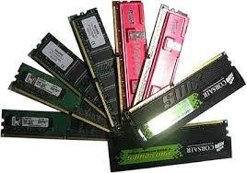



Organisasi & Arsitektur Komputer
1
Internal Memori
Mardianto, S.Kom., M.Cs
mardianto.itsc@gmail.com
© FTI Sistem Informasi- USN
2013

Slide 2
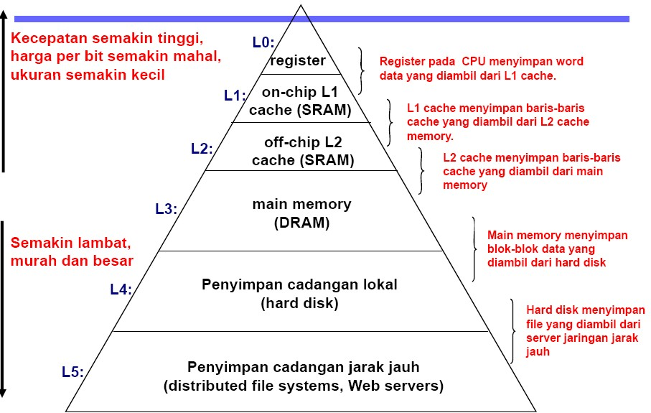



Hirarki Memory
2

Slide 3
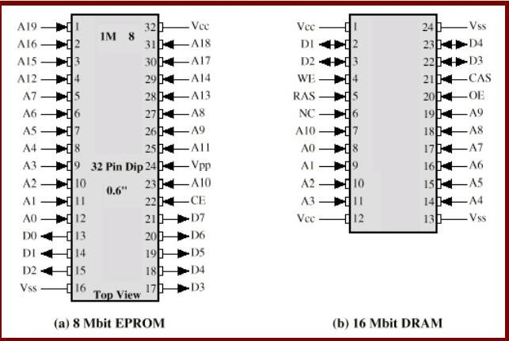
Pengemasan (Packaging)
3

Slide 4
Pengemasan (Packaging)
4
Gambar (a)
EPROM yang merupakan keping 8 Mbit yang
diorganisasi sebagai 1Mx8
Organisasi dianggap sebagai kemasan satu
word per keping
Kemasan terdiri dari 32 pin, yang merupakan salah satu ukuran kemasan keping standar

Slide 5
Pengemasan (Packaging)
5
Gambar (b)
Keping 16 Mbit yang diorganisasikan sebagai 4Mx4
Terdapat sejumlah perbedaan dengan keping ROM, karena ada operasi tulis maka pin-pin data merupakan input/output yang dikendalikan oleh WE (Write Enable) dan OE
(Output Enable)

Slide 6
Pengemasan (Packaging)
6
Alamat word yang sedang diakses. Untuk 1M word, diperlukan sejumlah 20 alamat. (2 ^20 = 1M)
Data yang akan dibaca terdiri dari 8 saluran (D0 – D7) Catu daya keping adalah Vcc
Pin Ground Vss Tegangan program (Vpp)

Slide 7
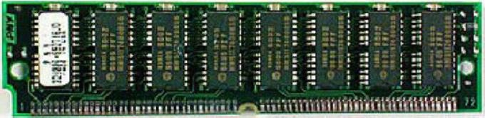
Pengemasan (Packaging)
7

Slide 8
Error Correction
8
Dalam fungsi penyimpanan, memori dimungkinkan
mengalami kesalahan
Kesalahan berat yang biasanya merupakan
kerusakan fisik memori
Kesalahan ringan yang berhubungan dengan data yang disimpan, dapat dikoreksi kembali
Koreksi kesalahan data yang disimpan diperlukan dua mekanisme yaitu pendeteksian dan perbaikan
kesalahan

Slide 9
Cache Memori
9
Cache Memory merupakan memori yang memiliki kecepatan sangat tinggi, digunakan sebagai perantara antara RAM dan CPU.
Memori ini mempunyai kecepatan lebih tinggi daripada RAM, tetapi harganya lebih mahal
Mempercepat kerja memori sehingga mendekati
kecepatan prosessor
Cache memori berisi salinan memori utama

Slide 10
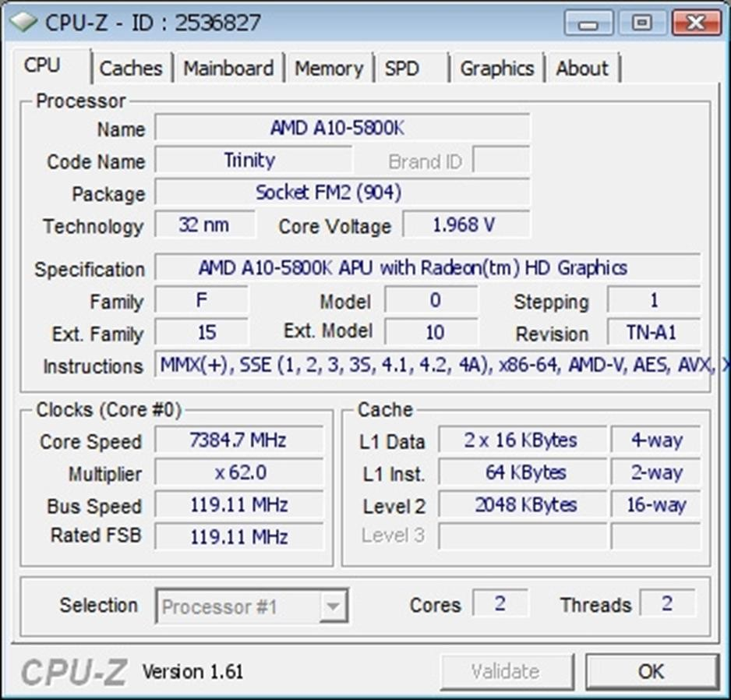
Cache Memori ¹⁰

Slide 11
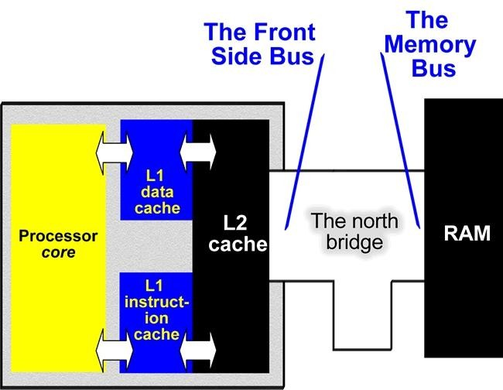
Cache Memori ¹¹

Slide 12
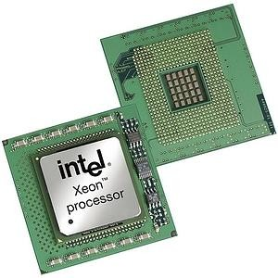
Cache Memori ¹²

Slide 13
Cache Memori ¹³
Memori ini digunakan untuk mejembatani perbedaan kecepatan CPU yang sangat tinggi dengan kecepatan RAM yang jauh lebih rendah
Dengan menggunakan cache, sejumlah data dapat dipindahkan ke memori ini dalam sekali waktu, kemudian ALU akan mengambil data tersebut
Dengan pendekatan ini, pemrosesan data dapat dilakukan lebih cepat daripada apabila CPU mengambil data secara langsung dari RAM

Slide 14
Cache Memori ¹⁴
Supaya kinerja CPU lebih efisien, maka diantara CPU dan RAM terdapat Cache Memory untuk mengurangi waktu tunda yang terjadi ketika proses lalu lintas data dari CPU ke RAM atau sebaliknya
If Cache Memory not Available ??
Tanpa cache memory maka CPU harus menunggu sampai data diterima dari RAM. Atau harus menunggu hasil proses selesai disimpan di RAM baru
proses tersebut bisa dilaksanakan

Slide 15
Cara Kerja Cache Memori ¹⁵
Processor mencari data yang diperlukan pada cache Jika ditemukan, processor akan langsung membacanya dengan jeda waktu yang sangat kecil
Jika data yang dicari tidak ditemukan, processor
akan mencarinya pada RAM yang kecepatannya
lebih rendah
Kapasitas memori cache yang semakin besar juga akan meningkatkan kecepatan kerja komputer
secara keseluruhan

Slide 16
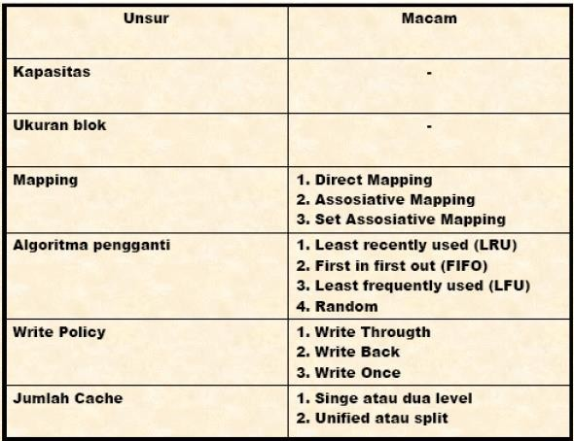
Elemen Cache Memori ¹⁶

Slide 17
Kapasitas Cache Memori ¹⁷
AMD mengeluarkan processor K5 dan K6 dengan
cache sebesar 1MB, tetapi ternyata kinernyanya
tidak bagus
Intel mengeluarkan processor tanpa cache yaitu seri Celeron, tetapi kinerjanya sangat buruk terutapa untuk operasi data yang besar, floating point dan 3D
Sejumlah penelitian telah menjurkan ukuran cache antara 1 KB s/d 512 KB akan lebih optimum

Slide 18
Ukuran Cache Memori ¹⁸
Ukuran cache disesuaikan dengan kebutuhan untuk membantu kinerja memori. Semakin besar ukuran dari cache memori akan mengakibatkan semakin lambat karena semakin banyak dalam jumlah pengalamatan

Slide 19
Cache
19
Perangkat menyimpan cepat dan kecil. Berfungsi sebagai area antara dengan data yang berada pada penyimpanan yang lambat dan besar
Ide dasar dari hirarki memori :
Untuk setiap k, device pada level k yang lebih cepat dan kecil merupakan cache dari device yang lebih lambat dan besar pada level k+1
Mengapa hirarki memori digunakan ?
Program cenderung untuk mengakses data pada level k lebih sering dari data pada level k+1
Penyimpanan pada level k+1 dapat lebih lambat, besar dan
harga per bit lebih rendah

Slide 20
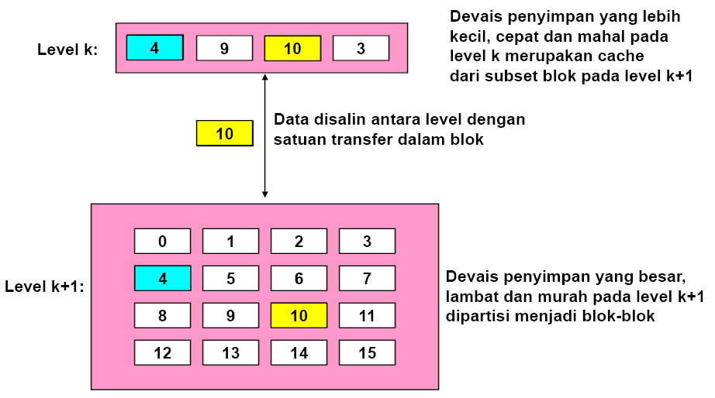
Cache pada Hirarki Memori ²⁰

Slide 21
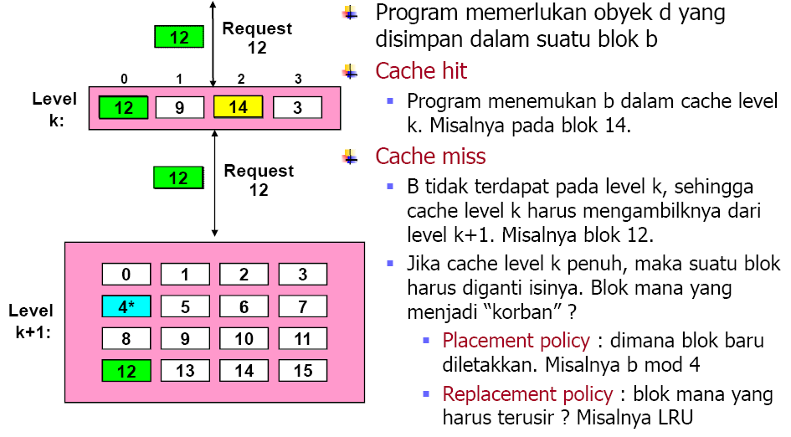
Konsep Umum Cache ²¹

Slide 22
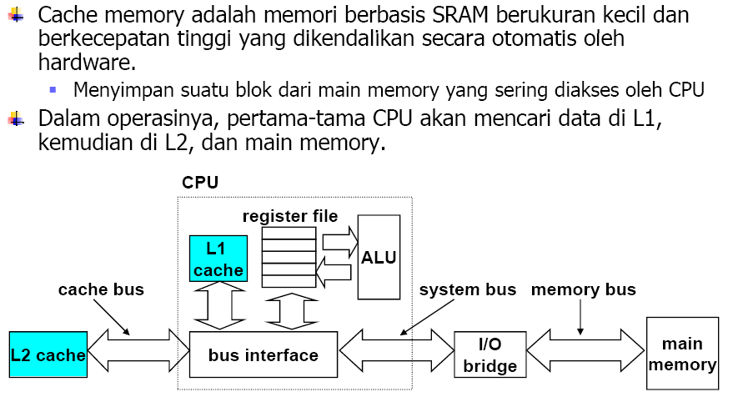
Konsep Umum Cache Memory ²²
www.ekobudisetiawan.om

Slide 23
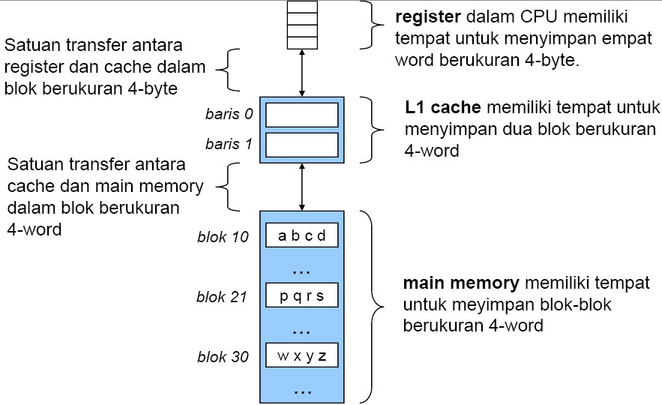
L1 Cache ²³

Slide 24
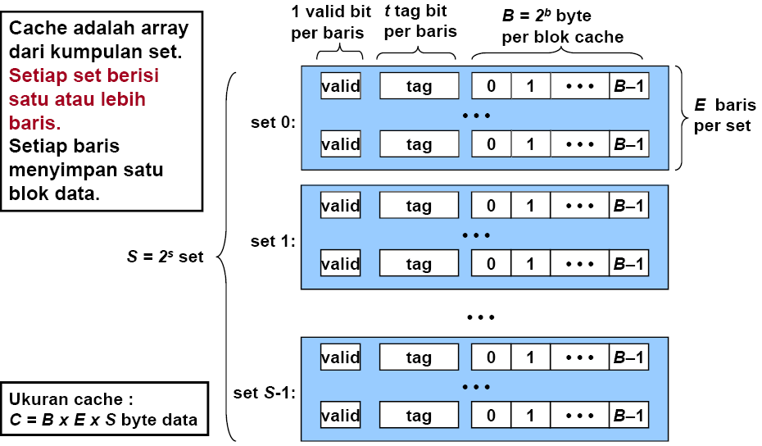
Organisasi Cache Memory ²⁴

Slide 25
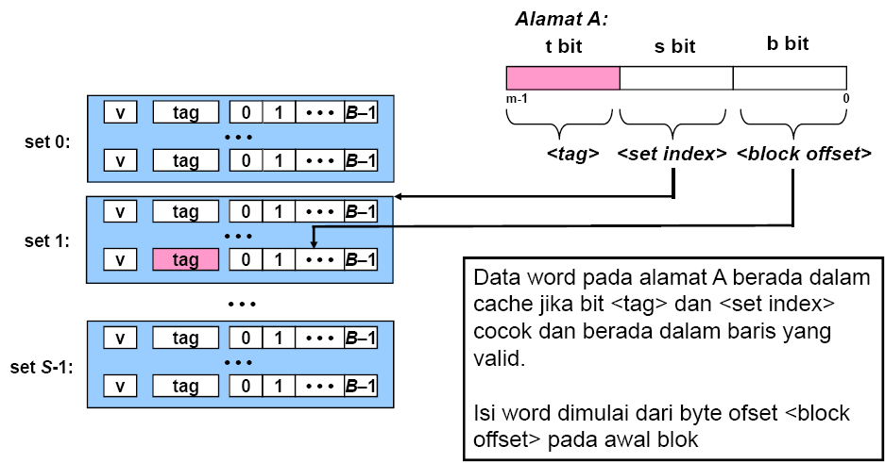
Pengalamatan Cache ²⁵

Slide 26
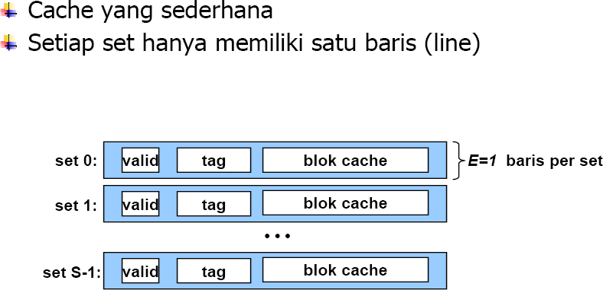
Direct Mapped Cache ²⁶

Slide 27
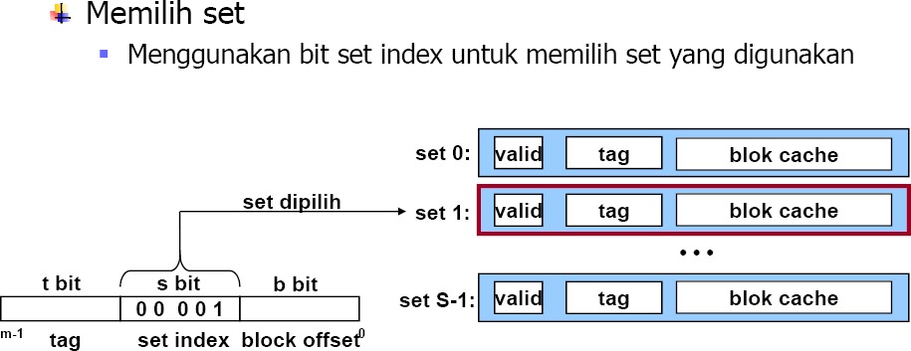
Mengakses Direct Mapped Cache ²⁷

Slide 28
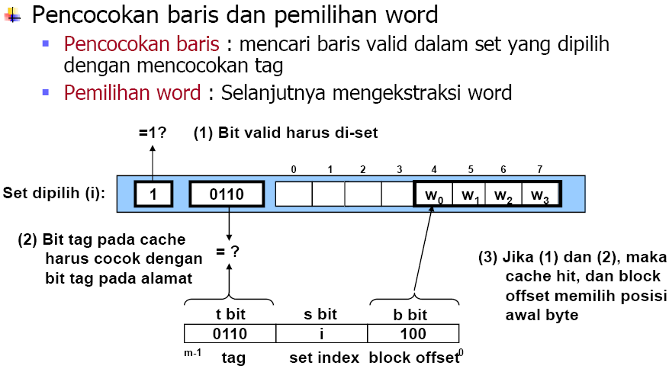
Mengakses Direct Mapped Cache ²⁸

Slide 29
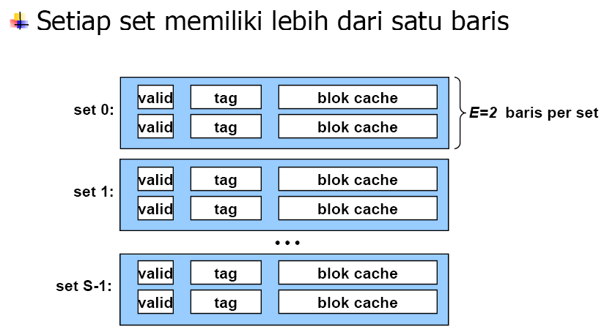
Set Associative Cache ²⁹

Slide 30
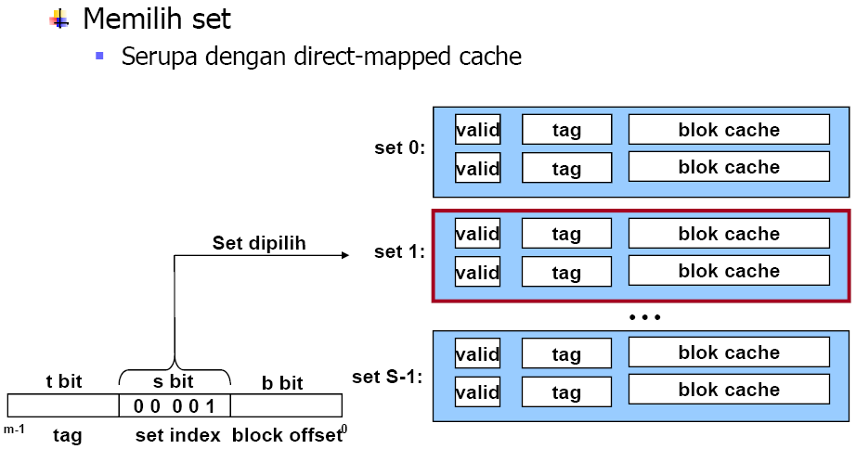
Mengakses Set Associative Cache ³⁰

Slide 31
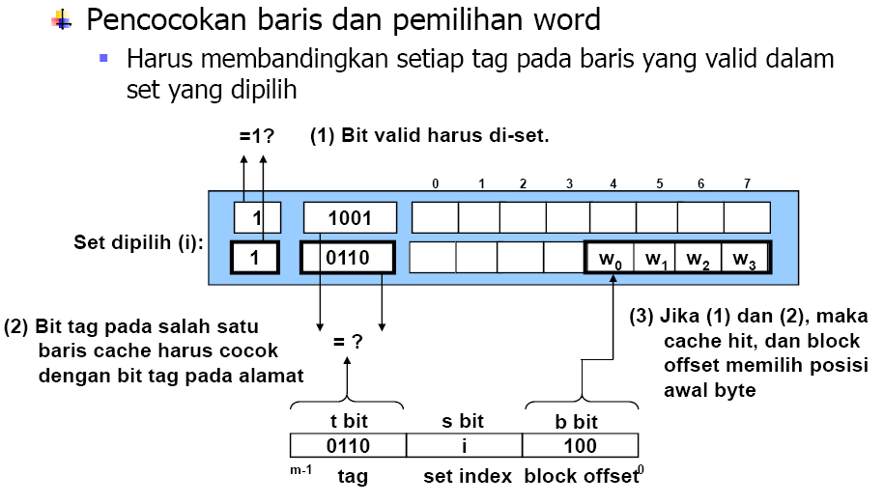
Mengakses Set Associative Cache ³¹

Slide 32
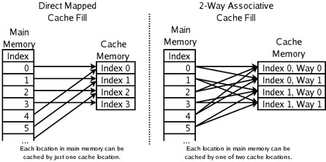
Mengakses Set Associative Cache ³²
Eko Budi Setiawan, S.Kom., M.T.
© Teknik Informatika - UNIKOM
2013

Slide 33


33

Slide 34

Thank You
34
To Be Continued..

